Slide 1
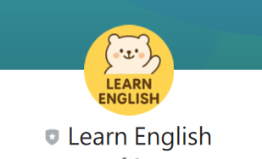


LINE Bot結合大型語言模型
之英語學習系統設計與實作
Design and Implementation of an English Learning System Integrating LINE Bot with Large Language Models
國立高雄科技大學 資訊管理學系研究所
報告學生：杜宜霖
指導老師：黃承龍教授

Slide 2
LINE Bot結合大型語言模型
之英語學習系統設計與實作
Design and Implementation of an English Learning System Integrating LINE Bot with Large Language Models
國立高雄科技大學 資訊管理學系研究所
報告學生：杜宜霖
指導老師：黃承龍教授
Notes:
各位口委們好，感謝您的蒞臨，來參加學生的口試
我是XXX，口試論文是：基於穩定擴散模型之個人化影像生成的微調
指導教授是XXX，這邊謝謝老師兩年的照顧與教導，也謝謝兩位口不遠千里來指導我的論文
那這邊就開始我的報告

Slide 3
緒論

Slide 4
研究背景
全球化下英語溝通力的重要性
缺乏實際操練機會
昂貴的課程形成經濟門檻
學習動機不足
英語學習現況痛點
使用者難以主動學習與自主練習
課程內容與
學生程度不符
師資與個別指導資源不足

Slide 5
研究動機
科技進展提供模擬語言環境的可能
LINE普及率高，若整合英語學習功能，可降低學習門檻。
AI技術促進個人化、高的學習模式，有潛力翻轉英語學習。
LLM與語音技術具備模擬真人互動、提供即時回饋能力。

Slide 6
研究目的
四大功能
評估系統成效
Learn English
Linebot
對話、單字造句、
跟讀、聽力練習
分析教育效果與使用者接受度
提出優化建議
為AI應用於語言教育提供實務參考
提示工程
優化AI提示設計
控制語法難度
詞彙選擇與回饋方式

Slide 7
系統核心功能

Slide 8
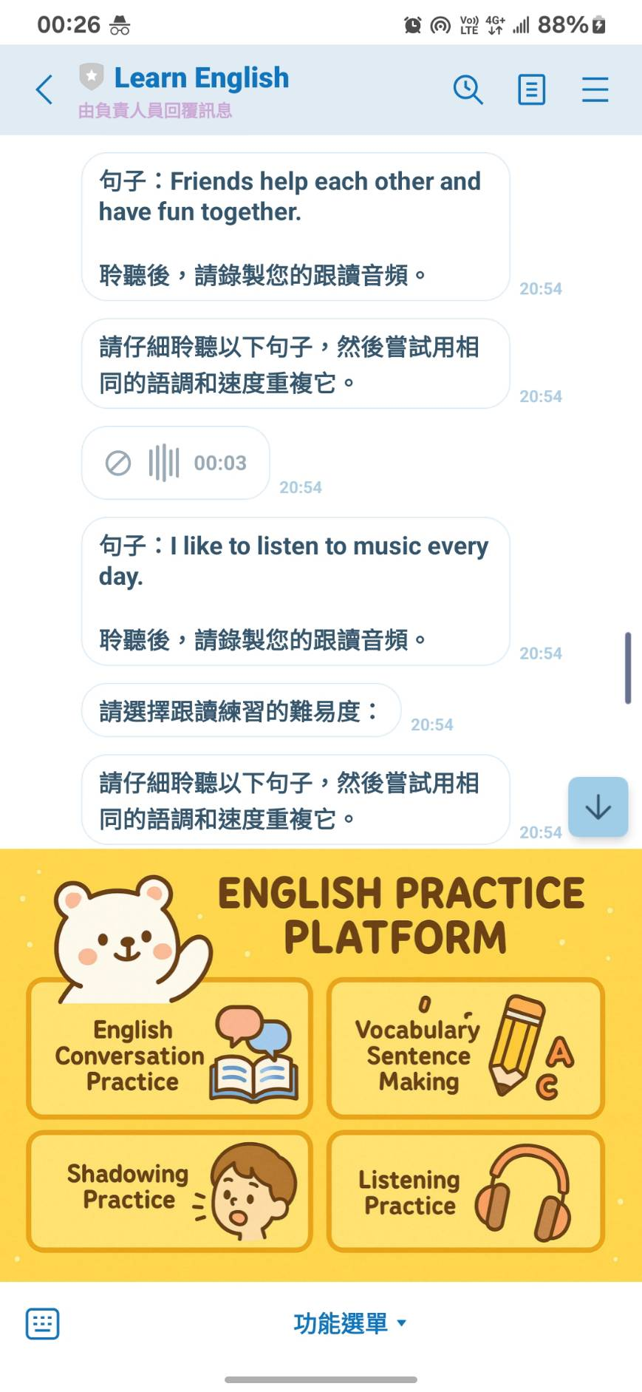
整合特色
圖文選單設計
CEFR國際標準分級
LINE Rich Menu提供視覺化又便利功能入口
四大功能區塊
一鍵快速切換，無需記憶指令或文字輸入
A1-A2
B1-B2
C1-C2
整合技術
使用者界面優勢
GPT-3.5
Whisper
gTTS
雙語支持策略（英文學習 + 中文回饋）
零學習成本，無需適應新平台
無縫整合體驗，在日常社交平台中進行學習

Slide 9
功能
浸入式語言學習理論
角色扮演架構：AI扮演真實對話夥伴（非教學工具），降低情感過濾器
技術架構：五大日常主題、三級難度分層、參數化提示設計
教育創新：深度對話策略、隱性糾錯機制：
對話練習
單字造句
輸出假說理論
結構化學習：「展示-練習-回饋」，促進詞彙內化
分級體系：整合CEFR國際標準、預設詞庫備份機制
雙語教學策略：中英文、符合認知負荷理論
多維評估機制：詞彙準確性 + 句法正確性 + 表達自然度分析
跟讀練習
聽力練習
模仿學習理論與支架式教學
母語角色：語言表達範例，標準化語音模型
語音評估技術：Whisper+ Levenshtein距離算法、發音進行權重處理、語音相似度評估
場景化設計：五大生活場景、CEFR標準漸進式難度等級、基於任務型語言教學法
聽力理解理論與自然順序假說
專業語言助手定位：專注創建符合教育目標的聽力訓練內容
內容生成機制：精確長度控制、日常主題
智能評估系統：自動問題生成算法、混合評估模式、難度適應性

Slide 10
系統功能展示

Slide 11

英語對話練習功能
對話引導
系統回饋
主題選擇
難易度選擇
使用者回應(文字/語音)
對話具連貫性，系統可延伸話題

Slide 12
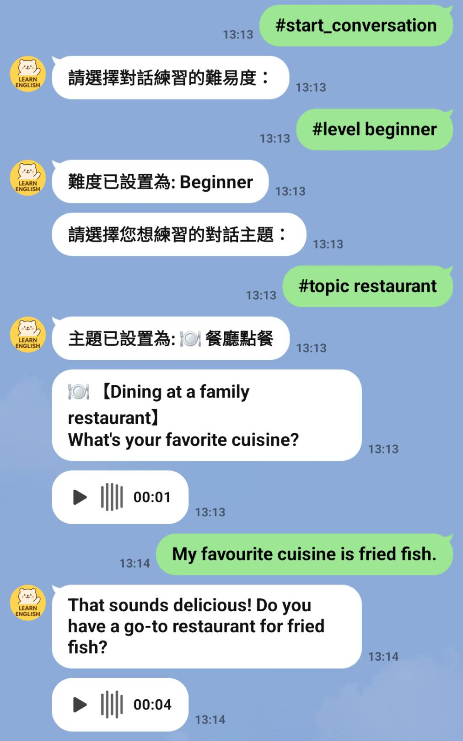

Slide 13
單字造句練習功能
系統給予建議與範例
使用者造句
系統提供單字，
附詞性、定義
選擇難易度
輸入指令或選單啟動

Slide 14
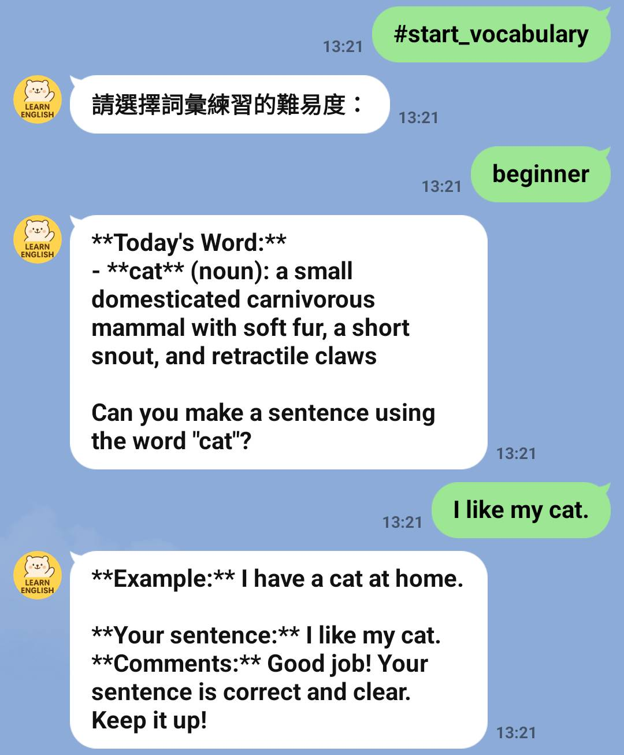

Slide 15
跟讀練習功能
鼓勵反覆練習，提升口語流暢度
提供分數、發音建議與改進方向
使用者語音回覆
難度選擇 +
標準語音示範

Slide 16
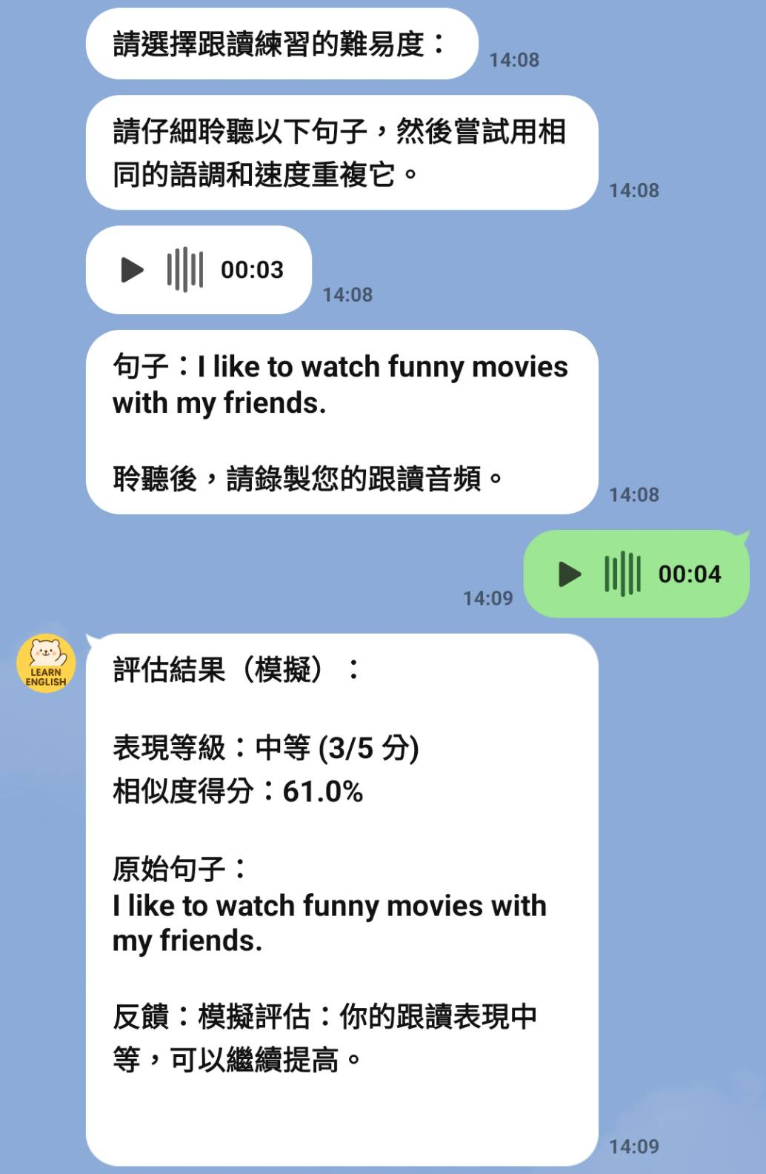

Slide 17
聽力練習
系統回覆聽力原文、答案、分數
使用者輸入答案
播放音訊後進行提問
選擇難易度

Slide 18
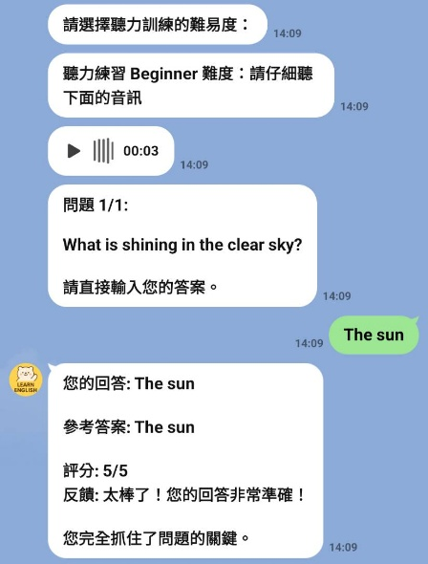


Slide 19
提示工程設計

Slide 20
基本設計原則
教育導向原則
結構化提示框架
每次互動都有明確學習目標
根據CEFR標準提供階梯式挑戰
建設性錯誤處理，保護學習信心
鼓勵性回饋，維持學習動機
指令層：定義AI角色和任務
限制層：設定回應邊界和風格示
例層：提供參考範例和格式
參數層：主題難度等元素參數化
情境適應性原則
功能導向設計
動態調整語言複雜度和術語使用
根據學習意圖選擇最適提示模板
維持對話上下文連貫性
情緒狀態感知，適時調整支持
針對聽說讀寫客製化提示策略
每功能都有專屬角色定位
結合語言學習理論基礎
技術實現與教育目標對齊

Slide 21
對話練習提示設計
難度調整機制
核心架構
CEFR標準分級：
初級(A1-A2)：基礎日常詞彙，2-3音節單詞，簡單現在式
中級(B1-B2)：常用詞彙，基本時態變化，完整句子結構
高級(C1-C2)：專業詞彙，複雜句型，從句和多時態運用
回應長度精確控制：
梯度式輸出控制，獲得適當挑戰
詞彙與句型難度漸進式設計，提供明確學習路徑
問題類型從是非問答逐步發展到深入討論
角色定位：「真實對話夥伴」而非AI助手，創造自然語言環境
互動規範：維持對話擬真性
難度控制：初級5-7詞 → 中級10詞 → 高級12詞
問題策略：深入話題，避免跳轉，使用具體針對性問題
主題情境設計
多元主題覆蓋：
五大核心主題：
主題有emoji圖標，增強視覺化體驗
情境描述與角色設定，創造接近真實的語言環境
場景開場設計：
雙語開場兼顧情境明確性與理解障礙降低
各難度級別專屬場景描述與開場問題
互動流程設計
對話開展策略：
自然引人入勝的開場方式
話題深入探討，鼓勵多輪交流練習
問題優化技巧，轉寬泛問題為具體針對性
明確結束機制，提供用戶控制感與練習提示
設計原理
擬真互動原理：避免AI特徵，模擬真實人物角色
輸出控制原理：基於i+1假說，嚴格限制回應複雜度
深度對話原理：交際教學法，培養持續性對話能力
參數化設計原理：模塊化思想，主題難度詞彙動態組合

Slide 22
單字練習提示設計
核心架構
角色定位：「有耐心的英語教師」，建立支持性學習關係
學習流程：單字介紹 → 學生造句 → 教師回饋雙語策略：英文定義 + 中文解釋，範例回饋分離
評估機制：多維評估 + 建設性回饋 + 鼓勵性語言
難度調整機制
初級(A1-A2)：基礎詞彙，簡單句型示例
中級(B1-B2)：中等詞彙難度，多樣化句型，詳細語法分析
高級(C1-C2)：學術專業詞彙，複雜句型，多維評估機制
回饋機制設計
雙語教學策略
維評估體系：詞彙準確性 + 句法正確性 + 表達自然度全面評價
建設性回饋策略：保護學習信心，採用鼓勵支持性語言
預設詞庫備份：API失敗時仍可提供基本學習內容，確保連續性
詞彙定義模式：英中雙語定義，確保理解準確性
範例回饋分離：英文範例句 + 中文詳細回饋
文化適應考量：注重文化差異與表達習慣，增強實用性
設計原理
主動輸出原理：基於輸出假說，促進詞彙內化
即時回饋原理：形成性評估理論，立即修正指導
雙語支持原理：認知負荷理論，母語減輕學習壓力
漸進挑戰原理：支架式教學，逐步提升難度

Slide 23
跟讀練習提示設計
核心架構
角色定位：英語母語人士
指導原則：簡單句型 + 緩慢清晰 + 實用表
達範例句型："What time is it?" / "Can I sit here?“
難度標示：明確CEFR語言等級
難度調整機制
CEFR標準分級：A1-A2 → B1-B2 → C1-C2
語言複雜度調整：簡單表達 → 中等句型 → 複雜論述
語用功能深化：調整交際能力複雜性
情境化句型
真實場景復現：模擬實際交流表達
交流目的導向：涵蓋請求、建議、詢問等功能
文化適切性：符合目標語言文化習慣
主題分類
五大生活場景
視覺化輔助：emoji圖標 + 簡明描述
功能性分類：每主題強調特定語言功能
設計原理
模仿學習原理：shadowing技術培養發音語調
實用性優先原理：任務型教學法
漸進挑戰原理：支架式教學逐步增加難度
功能導向原理：交際教學法，語言作為交流工具

Slide 24
聽力練習提示設計
核心架構
角色定位：英語語言助手，專注聽力
主題目標設定：明確學習重點，增強針對性
學習指南範例：提供具體指導和示例內容
問題生成評估
自動問題生成：基於理解檢測理論
智能答案評估：量化評分 + 質性反饋 + 原文對照
難度適應性：初中級1個問題 → 高級3個問題
難度調整
主題分類
內容長度控制：精確控制字數範圍
語言複雜度梯度：基礎詞彙 → 專業術語
主題深度層級：基本描述 → 詳細分析 → 專業討論
八大日常主題
視覺化輔助：emoji圖標增強界面友好性
目標明確性：每主題有清晰學習焦點
設計原理
循序漸進原理：自然順序假說，科學安排難度
直接理解測試原理：聽力理解理論，培養信息提取能力
量身定制回饋原理：形成性評估，提供針對性指導
主題多元化原理：情境學習理論，適應各種交流場景

Slide 25
系統架構與運作流程

Slide 26
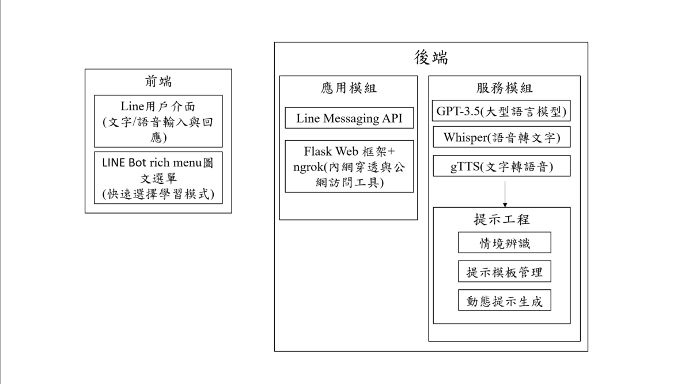
系統架構
提示工程模組
分析用戶學習情境與意圖
管理不同學習模式提示模板
動態生成教育導向提示
確保AI回應符合教學目標
前端設計
LINE平台聊天介面，免安裝APP
支援文字與語音雙向互動
圖文選單快速選擇學習模式
視覺化設計，操作簡單直覺
後端應用模組
Flask框架建立網路應用
LINE API連接處理訊息
Webhook接收用戶請求
ngrok本機伺服器暴露到互聯網上的工具
後端服務模組
GPT-3.5：處理英語對話與回饋Whisper：語音轉文字
gTTS：文字轉語音
API串接方式，靈活調用
架構特點
模組化設計，便於維護擴展
輕量化部署，成本低
教育目標導向，專為初學者設計

Slide 27
系統運作流程
語音處理
LINE Bot
(接受&回應)
Whisper API
（語音轉文字, STT）
gTTS
（文字轉語音, TTS）
提示工程
(Prompt Engineering)
使用者(輸入訊息)
Flask後端伺服器
(處理請求)
LINE Bot回傳結果（文字&語音）
GPT-3.5
（大型語言模型）
接受結構話提示
並生成高於學習內容

Slide 28
技術實作與部署流程

Slide 29
技術實作與部署流程
LINE Platform 設定
應用程式設定
服務啟動與監控
註冊 LINE Developers 並創建 Messaging API Channel
設定基本資訊
生成 Channel Access Token
設定環境變數存儲 API 密鑰
配置 Flask 路由和錯誤處理
整合 OpenAI、gTTS、LINE API 服務
啟動 Flask：python app.py
啟動 ngrok：ngrok http 5000
設定日誌記錄和健康檢查
1
2
3
4
5
6
Webhook 配置
LINE Bot 功能配置
系統測試與驗證
ngrok 生成 HTTPS 網址
設定 Webhook URL 指向 /callback 路徑
啟用文字和音訊訊息接收
上傳 Rich Menu 圖片）
配置選單功能映射
設定歡迎訊息
功能測試：驗證四大學習模式
壓力測試：多用戶同時使用
異常測試：網路中斷恢復

Slide 30
現有英語學習應用比較

Slide 31
現有英語學習應用比較
比較項目 | Speak | Toko | ELSA | 本研究系統
平台 | 下載APP | 下載APP | 下載APP | Line Bot，無需額外下載
主要功能 | AI對話練習、發音評估、自動回饋 | 對話練習、單字練習、社群互動 | 專業發音訓練、語音辨識、聽力練習、個人化建議 | 對話、單字造句、跟讀、聽力練習
價格模式 | 訂閱制 | 訂閱制 | 訂閱制 | 免費
目標用戶 | 廣泛使用者 | 廣泛使用者 | 廣泛使用者 | 英語初學者
差異化優勢總結
✅ 低使用門檻：無需額外安裝、LINE直接使用
✅ 功能整合：對話、造句、跟讀三合一
✅ 零成本學習：完全免費，無經濟壓力
✅ 適合初學者：簡易操作、降低技術門檻

Slide 32
使用者回饋與改善建議

Slide 33
使用者回饋與改善建議
易用性：LINE平台熟悉、界面直覺
互動性：回應自然、理解上下文、即時反饋
學習效果：發音改善、詞彙應用提升、信心增強
功能偏好：初學者愛跟讀、中級愛對話、高級愛造句
系統回應時間偶有延遲
完全依賴網路連接
缺乏學習進度追踪功能
語音識別對非標準發音準確率待改善
正面回饋
使用挑戰與限制
改進建議：
技術優化：提升語音識別、縮短回應時間、部分離線功能
功能擴充：學習數據分析、個人化路徑、更多主題內容
體驗提升：遊戲化元素、社群功能、界面優化

Slide 34
文獻探討

Slide 35
英語學習
學習成效關鍵因素
可理解輸入的核心作用
學習環境與互動品質深刻影響學習成效
有效學習不僅依賴語法詞彙記憶，更需實際應用的互動情境
語言習得根植於與他人互動，特別是與熟練語者交流 (Vygotsky, 1978
「可理解輸入」在語言學習中扮演關鍵角色
輸入內容須具挑戰性但仍在可理解範圍內
有效促進語言習得的重要條件 (Krashen, 1982)
語言學習環境與
互動的重要性
數位工具擴展學習場域
語言產出的關鍵作用
主動學習與語言產出
數位工具普及大幅提升學習資源可近性
語言學習從傳統教室擴展至日常生活場域
為建構情境式、日常化語言實踐提供可行途徑 (Godwin-Jones, 2018)
主動參與學習對語言發展具顯著正面影響
透過說、寫等表達活動積極內化語言知識
在產出過程中發現並修正錯誤 (Swain, 1985)
LLM與NLP技術廣泛應用
AI技術
改變語言教育樣貌
大規模語言模型已應用於語言教學、翻譯、問答、寫作輔助
透過個別化對話提供針對性學習支援
為智慧型語言學習環境奠定技術基礎 (Liu et al., 2023)

Slide 36
語音轉文字 (Whisper)
技術架構與訓練
跨語言魯棒性表現
基於編碼器-解碼器Transformer架構設計
使用68萬小時多語言資料進行弱監督訓練
支援語音辨識、自動語言識別與語音翻譯任務 (Radford et al., 2022)
在噪音干擾、不同口音環境下維持高辨識準確率
具備良好跨語言與跨方言適應能力
展現零樣本遷移學習能力
語音轉文字 (Whisper)
多語言混合語音處理
即時語音辨識可行性
針對中英混合語音進行微調實驗
少量語料訓練即可顯著提升辨識表現
驗證跨語言適應性與實用價值 (Zhao et al., 2023)
Whisper-Streaming系統實現平均延遲僅3.3秒
成功應用於多語會議與互動系統
證實在互動式語音應用的實用潛力 (Macháček et al., 2023)
即時互動應用潛力

Slide 37
提示工程 (Prompt Engineering)
引導模型生成的關鍵技術
零樣本與少樣本學習發展
設計恰當輸入提示引導LLM生成所需輸出
已成為影響模型性能的關鍵因素
與模型學習能力密切相關，特別在語言學習場景中
零樣本學習允許模型無需大量範例即可執行任務
少樣本學習依賴精心設計提示理解並生成正確輸出
提示鏈技術串聯多個提示處理複雜推理任務 (Wei et al., 2022; Sutskever et al., 2024)
提示設計的
核心價值
語言學習策略應用
21世紀重要技能
提示設計不僅是操作技巧，更是促進學習的策略
引導學習者進行正確語法結構練習
在即時回饋中提供改進建議，加速語言習得過程 (Liu et al., 2023)
提示設計已成為教育領域不可或缺技能
學習者提示素養直接影響與AI互動效果
提升問題解決、批判思維與創意思維能力 (Chiles & Adams, 2024)
教育領域提示素養

Slide 38
Flask架構
靈活性與簡潔性並重
核心功能模組整合
輕量級Python網頁應用框架設計
提供核心功能同時保持極高擴展性與靈活性
「顯式優於隱式」設計理念，開發者可明確控制應用行為 (Grinberg, 2018)
路由系統：URL路徑映射至Python函數
Jinja2模板引擎：動態生成HTML內容能力
WSGI相容性：確保多種Web伺服器兼容
擴展系統：輕鬆整合資料庫、表單驗證、用戶認證功能 (Baker et al., 2020)
微框架設計哲學
AI服務整合優勢
快速原型開發特性
特別適用於需要外部API整合的智能學習系統
在教育科技領域應用顯著增加
為AI輔助教育平台提供理想技術基礎 (Zhou et al., 2021)
學習曲線平緩，適合快速開發原型並迭代
在教育應用中滿足靈活性需求的關鍵特質
模塊化特性支持複雜應用漸進式開發 (Jiang et al., 2022)
教育科技應用優勢

Slide 39
文字轉語音(gTTS)
Google語音合成技術基礎
深度學習技術實現
將文字轉換為接近自然人聲的語音輸出
支持超過100種語言和多種語音變體
為跨語言應用提供強大技術基礎 (Choudhury & Kumar, 2019)
採用參數合成和深度學習技術
文本→音素序列→波形圖→語音的完整流程
在語音自然度和流暢性上優於傳統拼接式方法 (Tsai, 2021)
gTTS自然語音生成
個性化學習體驗
聽力與發音能力提升
相較傳統預錄音頻具有即時生成優勢
高度客製化能力根據學習需求調整語音內容
實現更加個性化的學習體驗 (Chen et al., 2022)
顯著提升學習者聽力理解能力和發音模仿能力
在缺乏專業教師資源環境下提供標準化語音模型
確保學習者接觸正確發音和語調 (Liao & Lee, 2020)
教育應用獨特價值

Slide 40
大型語言模型(LLM)
自然語言處理重大突破
三大關鍵技術優勢
能夠理解和生成自然語言，展現推理、解釋、創造能力
基於Transformer架構通過自監督學習處理大量文本數據
習得語言語法規則、語義關係及跨領域知識體系 (Brown et al., 2020)
數十億至數千億參數捕捉語言細微差異和複雜模式
預訓練獲得跨領域知識，減少特定任務訓練需求
自然語言互動能力使非技術用戶直接交互 (Wei et al., 2022)
LLM技術突破與特性
最近發展區理論實現
個性化學習內容與即時反饋
語言教育革命性改變
創造符合Vygotsky「最近發展區」理論的學習體驗
透過提示工程技術精確引導生成符合教學目標內容
增強教師輔助工具功能 (Liu et al., 2023)
提供個性化學習內容、即時反饋及情境化語言練習
有效模擬真實語言交流環境
根據學習者表現動態調整內容和難度 (Zhao & Zhang, 2023)
自然互動與高參與度
豐富多樣的語言示例
大規模語言模型已應用於語言教學、翻譯、問答、寫作輔助
透過個別化對話提供針對性學習支援
為智慧型語言學習環境奠定技術基礎 (Liu et al., 2023)
生成豐富多樣語言示例，展示不同情境中的應用
超越傳統教材有限例句和練習的束縛
為語言教育開創自然、有效且個性化的新範式
相較傳統方法顯著優勢

Slide 41
結論

Slide 42
研究成果總結
系統成功實現
基於LINE Bot的英語學習系統
整合LLM、語音轉文字及文字轉語音技術
四大核心功能
英語對話練習
單字造句
跟讀練習
聽力練習
全面語言培養
覆蓋聽、說、讀、寫四種語言能力
創造低門檻
高互動學習平台
研究成果概述
研究成果總結
技術實現成功整合
多種先進技術整合：GPT-3.5、Whisper、gTTS
Flask後端架構：確保系統結構靈活性和可擴展性
提示工程技術突破：引導AI生成符合教育目的內容
三項主要系統優勢
易用性與便利性LINE平台，免除額外安裝，降低使用門檻
互動式學習體驗：即時反饋和自然對話，解決缺乏練習機會
多元化學習功能：創造模擬真實語境的學習環境
使用者訪談重要發現
個性化學習驗證：
系統能適應不同學習階段需求，證實多功能整合設計價值

Slide 43
研究限制與未來發展/貢獻
技術和功能限制
系統挑戰：回應時間偶有延遲、完全依賴網路連接、缺乏學習數據分析
普遍瓶頸：反映當前AI輔助語言學習系統共同面臨的技術限制
四大未來發展方向
技術優化：提升語音識別準確率、優化響應速度、探索離線功能
功能擴展：學習進度追踪、數據分析系統、個性化學習路徑、主題內容擴充
用戶體驗提升：遊戲化元素、社群功能、界面設計優化
深化研究：大規模長期實證、不同族群體驗差異、認知和動機影響機制
研究限制與未來發展
研究意義與貢獻
三層面價值
技術層面：提示工程框架可供其他教育AI參考
教育層面：多元需求整合為數位學習工具提供新思路
體驗層面：高普及率平台策略為教育科技普及提供成功案例
未來價值
應用前景：為語言學習帶來更個性化、高效體驗
探索意義：對未來AI輔助教育模式的前瞻探索
實踐參考：為AI服務教育目標提供思考和參考
核心貢獻
AI教育應用實證：證明提示工程可有效引導AI生成教育內容
創新解決方案：解決「缺乏練習機會」與「學習動機不足」問題
技術整合典範：多技術整合於易用平台，降低應用門檻：創造模擬真實語境的學習環境

Slide 44
感謝口委蒞臨指導
題目：LINE Bot結合大型語言模型之英語學習系統設計與實作
國立高雄科技大學 資訊管理所
研究生：杜宜霖
指導教授：黃承龍 博士

Slide 45
Q&A
題目：LINE Bot結合大型語言模型之英語學習系統設計與實作
國立高雄科技大學 資訊管理所
研究生：杜宜霖
指導教授：黃承龍 博士

